Slide 1
Обнаружение аномалий в технологических сигналах, на производственной линии компании Технониколь
Майер О.А.
iorgenkras@gmail.com

Slide 2
Исходные данные
Архивные данные за 3 месяца (октябрь, ноябрь декабрь) по сменам (12 часов каждая) первая линия. Для каждой смены указана информация о причинах и времени остановки производственной линнии
Технологические сигналы получены с помощью 96 датчиков, с частотой снятия показаний 1 раз в минуту.

Slide 3
Постановка задачи
Исследование возможности обнаружения ситуаций предшествующей остановки производственной линии для своевременного реагирования.

Slide 4
Цели необходимые для выполнения исследования
Преодобработка исходных дданных и считывание информации о причинах и времени остановки производственной линнии
Очистка информации о причинах и времени остановки производственной линнии
Разметка данных информацией о причинах и времени остановки производственной линнии
Очистка исходных данных технологического сигнала
Построение нейросетевой модели предсказывающей аномальные участки сигнала
Интерпритация полученных результатов

Slide 5
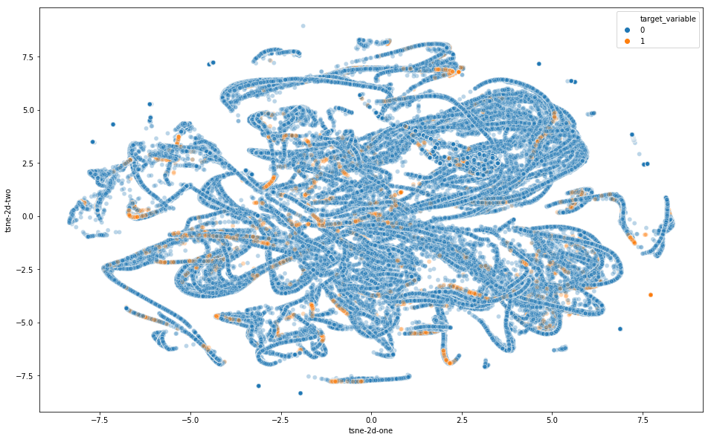
Первичный анализ
Рисунок 1 – 2х мерное представление исходных данных

Slide 6
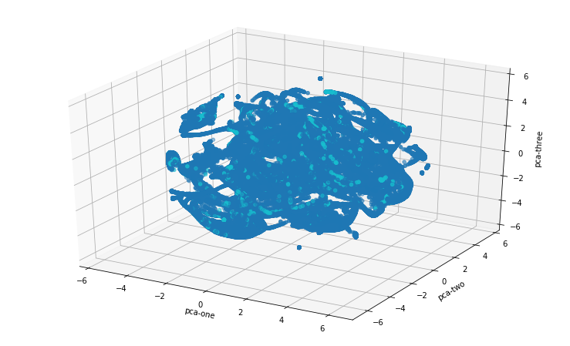
Первичный анализ
Рисунок 1 – 3х мерное представление исходных данных

Slide 7
Разметка и очистка исходных данных для последующего построения модели
Используя корреляционный анализ были удалены неинформативный признаки из исходных данных.
Вместо исходных 96 признаков (сигналов технологических датчиков) осталось 40.
В качестве гипотезы аномальной ситуации будем считать что участок сигнала отстоящий от начала остановки производственной линнии на t, является аномальном и нам необходимо обучить модель обнаруживать для каждого.
Также поскольку нам необходимо предсказывать события до возникновения нештатной ситуации, то промежутки сигналов остановкой оборудования использоваться не будут.
Сглаживание сигнала методом Savitzky–Golay.

Slide 8
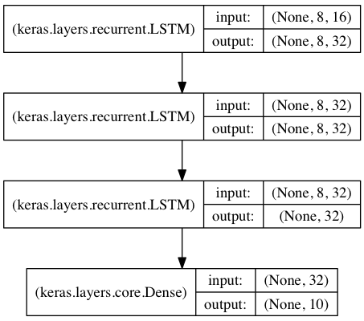
Нейросетевая модель предсказывающая аномальные участки сигнала

Slide 9
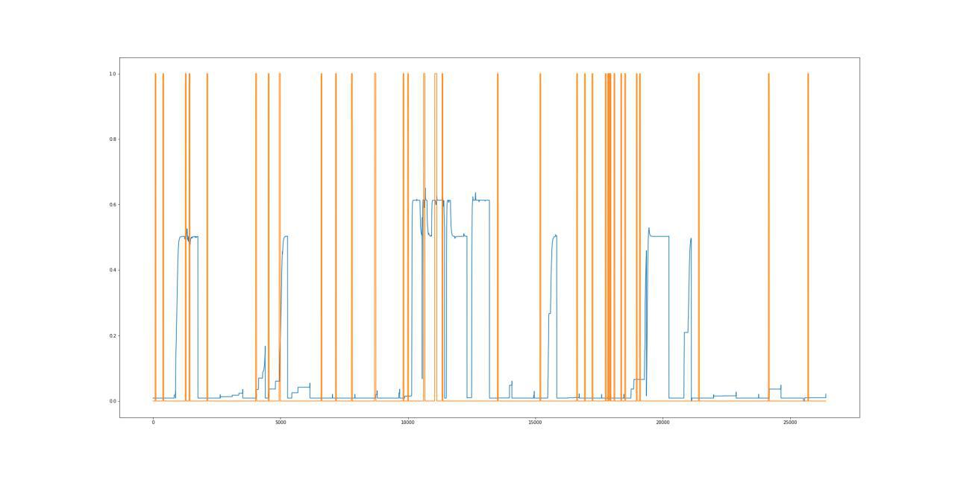
Рисунок 3 – наилучшие первичные результаты работы построенной модели
На рисунке 3 представлены два графика – реально размеченная нами аномальная ситуация (оранжевый график) и предсказанная аномальная ситуация (синий график), в рамках исследования не ведется учёт классических метрик точности, и построенная модель лишь демонстрирует возможность получения положительно результата, для задачи предсказания аномалий.

Slide 10
Дальнейшие направления исследования
Сделать раздельное детектирование аномалий
Включить последствия аномалий в исходный сигнал
Попробовать дифференцированную разметку аномалий

